Slide 1



Bildungszentrum für Technik Frauenfeld
Tag 9
GUI with tkinter
21. April 2023

Slide 2
Bildungszentrum für Technik Frauenfeld
Ablauf
Rückblick achter Tag
Prüfung
Einstieg in GUIs
Aufbau und Widgets
  Übung
Projektarbeit Themen- und Gruppenzuordnung
Layouts
  Übung
Funktionalität / Handler
  Übung

Slide 3
Bildungszentrum für Technik Frauenfeld
Rückblick achter Tag

Slide 4
Bildungszentrum für Technik Frauenfeld
Prüfung
60 min
Open Book / mit Internet
Kein Chat, weder Human noch Artifiziell
Viel Erfolg!

Slide 5

Bildungszentrum für Technik Frauenfeld
tkinter
Steht für TK-Interface
  Anbindung an TCL/TK
Auf den meisten Plattformen verfügbar
  Mac, Windows, Linux
Wird mit Python mitgeliefert
Für kleine und mittlere Anwendungen geeignet
Alternativen:
  wxPython, PyQt, PySide, Pygame, Pyglet, and PyGTK

Slide 6
Bildungszentrum für Technik Frauenfeld
GUI-Anwendungen im Allgemeinen
UI / GUI heutzutage fast synonym
Event-basiert
  main()-loop nicht selber programmiert
  Handler für Maus- und Keyboard-Events, Listen-selektion, alles…
  UI Thread nicht blockieren
Plattformunabhängigkeit vs. natives Look & Feel
Stichwort «Responsive UI»
  Anpassung an unterschiedliche Bildschirmgrössen

Slide 7
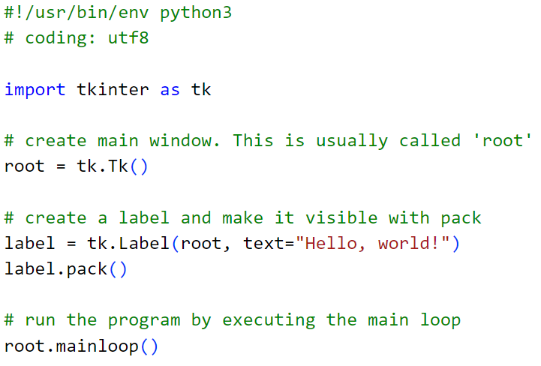
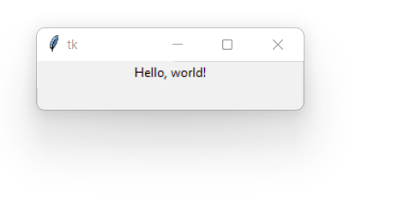
Bildungszentrum für Technik Frauenfeld
tkinter «Hello World»

Slide 8
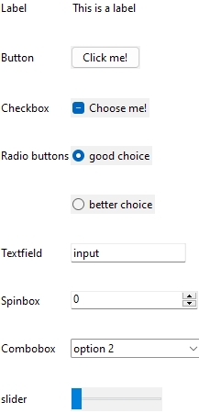
Bildungszentrum für Technik Frauenfeld
Widgets
Verwende nach Möglichkeit die
themed Widgets in tkinter.ttk
Weitere:
Liste
Treeview
(Label-)Frame
Menues
Images
Dialogs & message boxes
Ressourcen:
pythontutorial
tkdocs

Slide 9
Bildungszentrum für Technik Frauenfeld
Widgets
Aufgabe:
Studieren von b1_simple_widgets_demo.py
Herumstöbern in den angegebenen Resourcen
Bitte beachten:
Layouten und verknüpfen mit Funktionen/Events
schauen wir nachher noch an

Slide 10
Bildungszentrum für Technik Frauenfeld
Layouts
pack
  Von oben nach unten
  Standardmässig vertikal oben & horizontal mittig ausgerichtet
grid
  Regelmässiges Gitter mit ‹auto› oder * Spalten und Zeilen
place
  Absolutes positionieren
  Selten verwendet

Slide 11
Bildungszentrum für Technik Frauenfeld
pack layout
Tutorial
Wichtigste Optionen:
ipadx, ipady internes padding (aka margin)
padx, pady padding
fill & expand
anchor

Slide 12
Bildungszentrum für Technik Frauenfeld
grid layout
Tutorial
Wichtigste Optionen:
column, row Zelle X/Y, obligatorisch
rowspan/columnspan
sticky vergleichbar mit anchor
ipadx, ipady internes padding (aka margin)
padx, pady padding

Slide 13
Bildungszentrum für Technik Frauenfeld
Demo & Hands-on
pack layout manager
grid layout manager

Slide 14
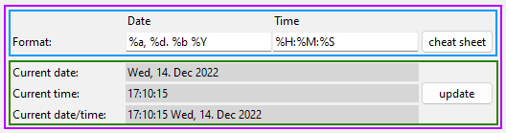
Bildungszentrum für Technik Frauenfeld
Verschachtelung
Reale Screens bestehen aus verschachtelten Frames
Pack
Grid 4x2
Grid 3x3

Slide 15
Bildungszentrum für Technik Frauenfeld
Events
Einfach – command binding
widgets.Button(root, text="Click Me",command=button_clicked1)
Erweitert – event binding
btn = widgets.Button(root, text="Click Me")
btn.bind("<Button>", button_clicked2)
Erweitertes Binding notwendig wenn kein Kommando zur Verfügung steht.
  Listbox selection changes
  Doppelklicks
  Uvm.
command=x und bind(x) erhalten die Funktion selber, nicht den Aufruf
=> keine Klammern() am Schluss
handler (Funktion) für command binding (hier: button_clicked1)hat kein Argument.
Der handler für das erweiterte Binding (button_clicked2) hat ein Argument «event_argument»

Slide 16
Bildungszentrum für Technik Frauenfeld
Übung
Demo-GUI (b1_main.py und Abhängigkeiten (bX____.py) durchgehen
Debuggen, verstehen und testweise Änderungen vornehmen
3ter Tab einführen: Computerinformationen mit Modul «platform» darstellen

